Slide 1
Marcos Williamson : cisa@uraccan.edu.ni marcoswillni@yahoo.com
“DIALOGO TERRITORIAL”
Formación y Dinámicas Territoriales
en las Regiones Autónomas Indígenas:
Contexto, desafíos y oportunidades desde los procesos de capacitación”
PROCESO DE DEMARCACION Y DIAGNOSTICOS CON PUEBLOS INDIGENAS
Bilwi –Puerto Cabezas 31 de mayo 1 junio 2010

Slide 2
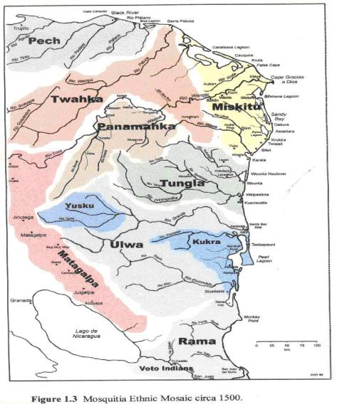
Pueblos indígenas en la Mosquitia Nicaragua 1500
(Extraído de la tesis Doctoral de Karl Offen 1998)

Slide 3
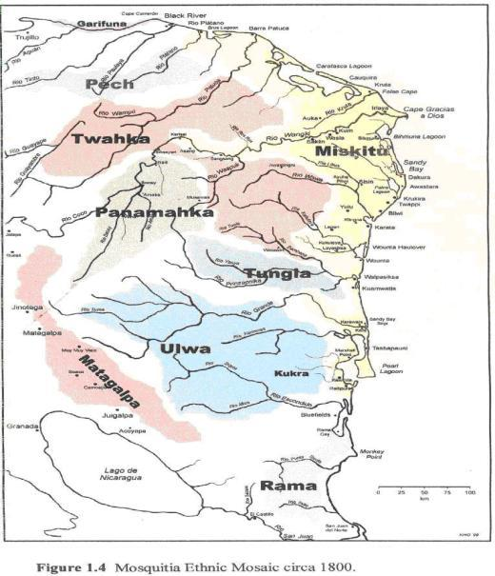
Pueblos indígenas en la Mosquitia Nicaragua 1800
(Extraído de la tesis Doctoral de Karl Offen 1998)

Slide 4
Nicaragua multiétnica Producto de dos realidades
Pacífico/Centro norte | Costa Caribe
Colonización española. Exterminio casi total de pueblos, culturas y lenguas Economía agro-exportadora Desarrollo de la propiedad privada | Colonización Británica. Alianza con pueblos, Economía de enclave (minas, madera, pesca…) Sistema productivo autoconsumo Preservación de lenguas Conservación de propiedad comunal

Slide 5
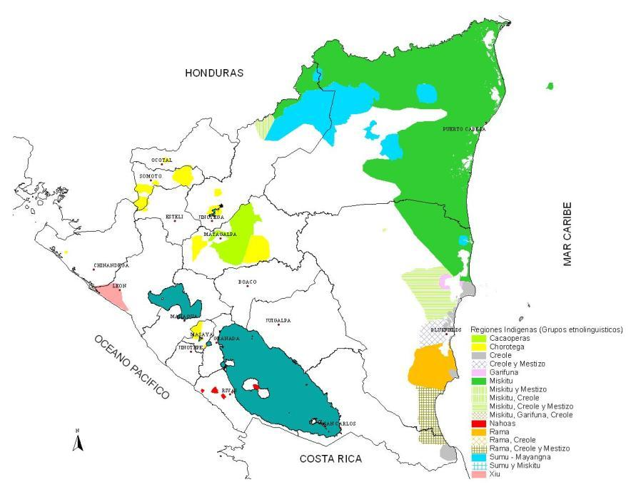
Costa Caribe : Miskitus,Mayangnas- Sumus-Ulwas,Ramas,
Afrodescendientes (Creoles,Garifunas) Mestizos
Pacifico Y Centro Norte:
La ascendencia Pueblos Indigenas
Chorotega (norte),Nahoa (sur),
Xiu (León) y Cacaopera (Matagalpa)

Slide 6
LEY 445 LEY DEL REGIMEN DE PROPIEDAD COMUNAL DE LOS PUEBLOS INDIGENAS Y COMUNIDADES ETNICAS DE LAS REGIONES AUTONOMAS DE LA COSTA ATLÁNTICA DE NICARAGUA Y DE LOS RIOS BOCAY, COCO, INDIO Y MAIZ
ASPECTOS LEGALES DE LA DEMARCACION Y TITULACION EN LA CC

Slide 7
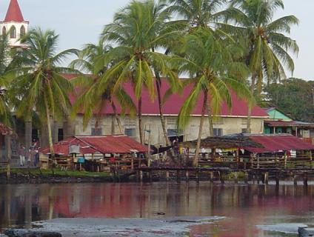
OBJETO
Regular el régimen de propiedad comunal de las tierras de las comunidades indígenas y étnicas de la Costa Atlántica y las cuencas de los ríos Coco, Bocay, Indio y Maíz

Slide 8
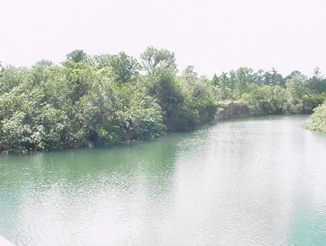
EL PROCESO DE LEGALIZACIÓN INSTITUCIONES COMPETENTES
CONADETI: Consejos Regionales, OTR, INETER, MAGFOR, Alcaldías, Asamblea Nacional, Representantes de las étnias
CIDT: Consejos Regionales, INETER, OTR, Etnias, Alcaldías

Slide 9
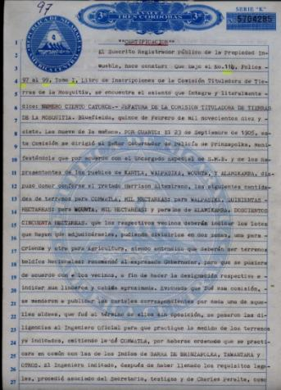
ETAPA DE SOLICITUD
Solicitud: Identificación de la Comunidad o grupo de comunidades, representación legal
Diagnóstico: Lo puede llevar o puede solicitar apoyo a la CIDT para su realización

Slide 10
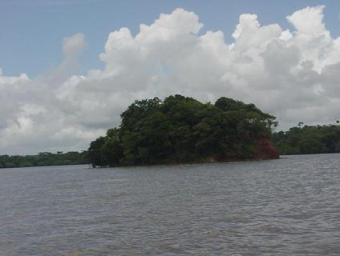
MEDIACIÓN DE CONFLICTOS
Se espera que haya una etapa sin la participación del Consejo
Corresponde al Consejo Regional
3 meses
Corresponde mediar pero también resolver

Slide 11
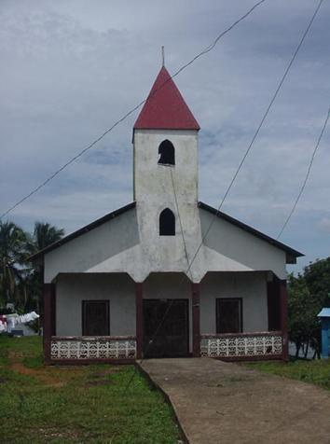
MEDICIÓN Y AMOJONAMIENTO
Corresponde a la CIDT
Dispone de 12 meses máximo
Fondos de la comunidad o del Estado

Slide 12
TITULACIÓN
CONADETI
OTR
Contenido
Registro Gratuito

Slide 13
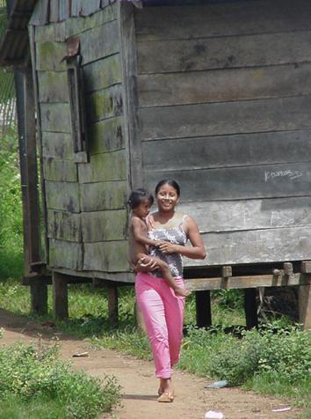
SANEAMIENTO
OTR
Aplicación de normas establecidas para terceros y la demás legislación nacional

Slide 14
ETAPAS DE TITULACION SEGÚN LEY 445
Etapas de Demarcación y Titulacion | Instancias y tiempos necesarios
I Solicitud /Diagnósticos | Acorde al diagnostico….
II Resolución de Conflictos | 3 meses Consejos regionales (mediar resolver)
III Medición y Amojonamiento | Corresponde a la CIDT Dispone de 12 meses máximo Fondos de la comunidad o del Estado
IV Titulación | CONADETI OTR Registro Gratuito
V Saneamiento | OTR Aplicación de normas establecidas para terceros y la demás legislación nacional

Slide 15
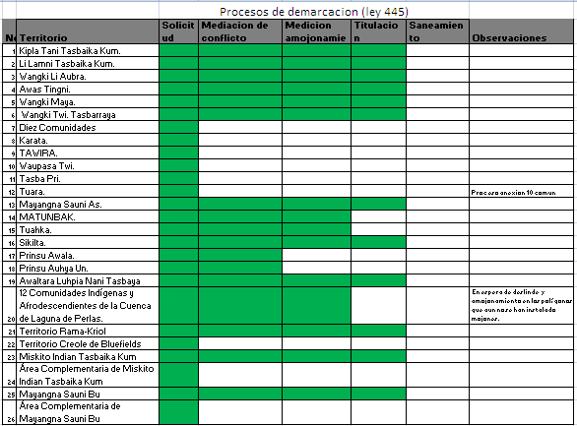
Avances de los procesos de demarcación en las regiones según las etapas de Ley 445
19

Slide 16
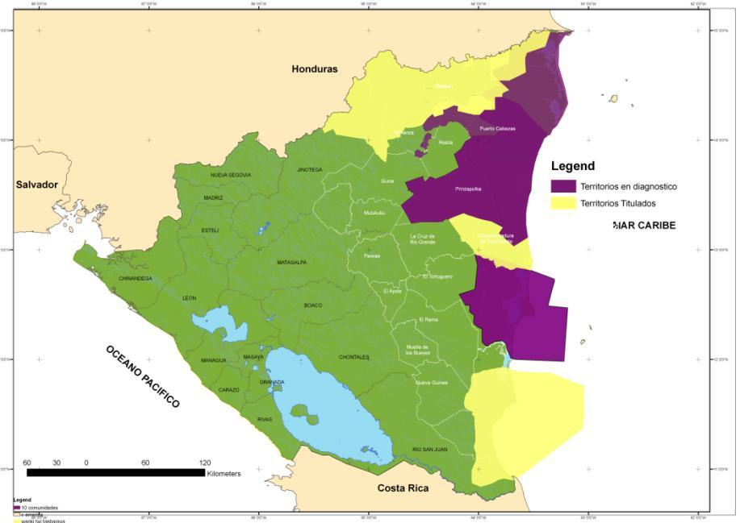

Slide 17
Resumen Avances
Ningún territorio ha cumplido Las 5 fases
12 territorios titulados
5 en fase intermedias
9 en fases iniciales
Prevalece opción de demarcación en bloques

Slide 18
Principales Limitaciones Politicas en el proceso
Recursos económicos limitados
Falta de materiales y equipos (CONADETTI)
Intereses políticos partidarias
Interpretaciones de la Ley
Poca apoyo y coordinación para resolver problemas presentados durante el proceso
Necesario mayor promoción de ley 445
Surgimientos de nuevas figuras
Conflicto en nombramiento y registro de las certificaciones de autoridades comunales y territoriales

Slide 19
Algunas limitaciones operacionales
Alta resistencia de partes de los mestizos
Alto costo para la movilización, área muy extensa.
Aumento de los niveles de conflicto a medida que hay actividades de explotación que genere beneficios
Incremento del problema de tenencia privada en territorios indigenas (ilegalidad)

Slide 20
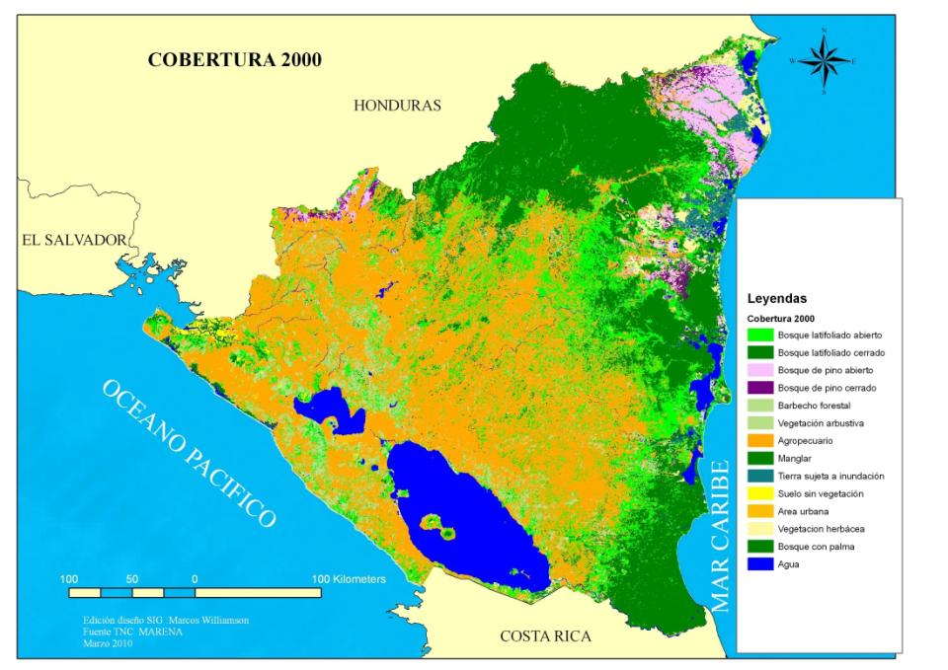
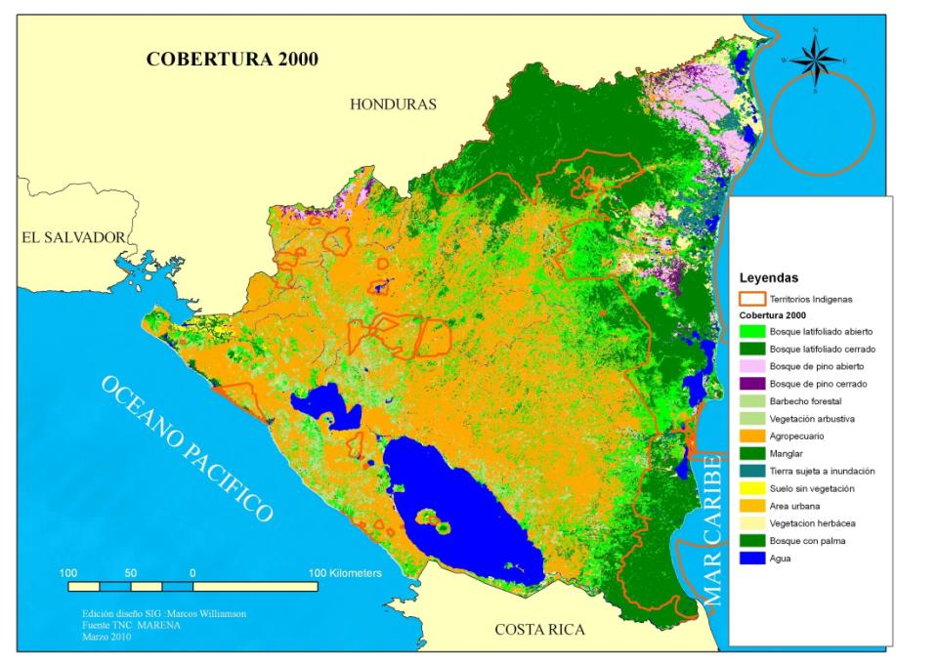
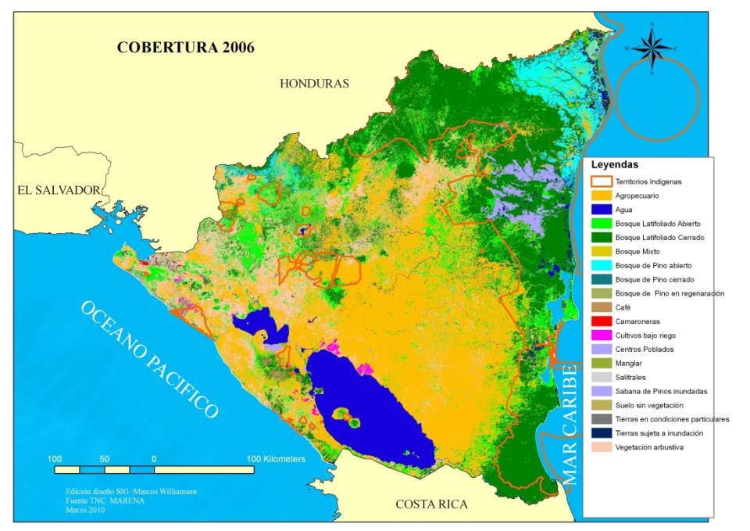

Slide 21
Algunas Acciones urgentes (convenio 169 OIT /ley 28 autonomía /445 demarcación
Mayor divulgación de las leyes .
Exigencias de mayor presupuesto
Voluntad política intergubernamental y acercamiento y respeto de las instituciones indígenas
Descentralización basada en la gestión de capacidades
Acompañamiento de programas hacia gobiernos locales
Revitalización cultural

Slide 22
Muchas Gracias

